Slide 1
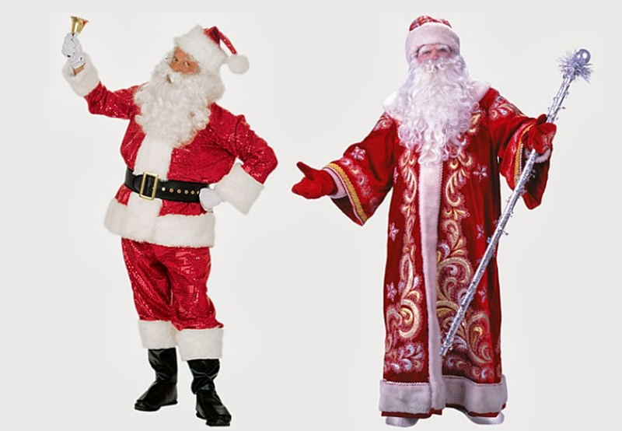
Проект по английскому языку по теме
«Сходства и различия
Санта-Клауса и
Деда Мороза»
Выполнила: ученица 5 «Г» класса
Кочегарова Ольга
Руководитель:
Скворцова С.Ю. г. Н. Новгород, 2017

Slide 2
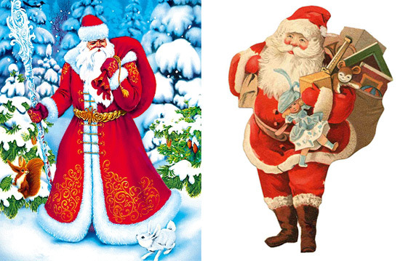
Проблема и цель проекта.
Проблема: Многие считают, что Дед Мороз и Санта-Клаус – это один и тот же герой, которому в разных странах дают своё имя.
Цель: сравнить Деда Мороза и Санта-Клауса.

Slide 3
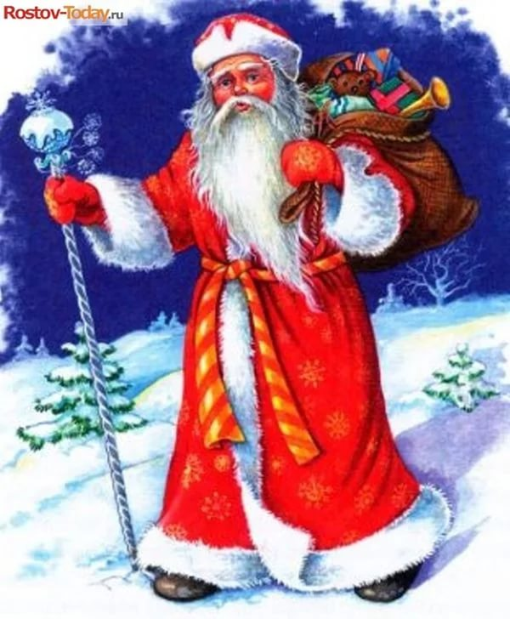

В каких странах ждут Деда Мороза, а в каких Санта-Клауса?
Россия
Турция, Австралия, Бельгия, США, Канада
Пьер Ноэль – французский Дед Мороз, Йолупукки- всё тот же Дед мороз, только финский; Дед Микулаш и дед Ежишек приносят подарки в Чехии и Словакии, папа Ноэль - африканский дед Мороз, Святой Василий – в Греции и на Кипре, Аяз ата- в Казахстане.

Slide 4
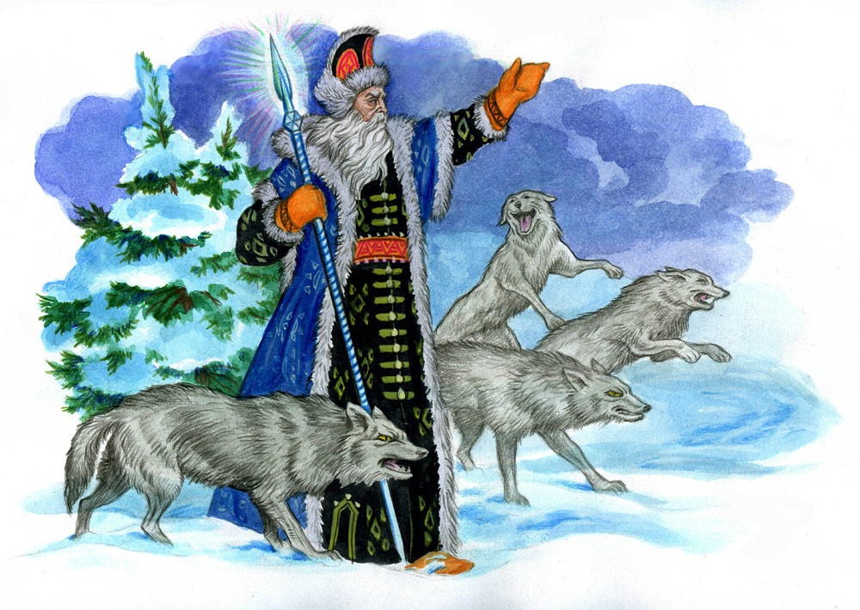
Происхождение Деда Мороза
В образе Деда Мороза воплотились представления древних славян о Карачуне, Позвизде, Зимнике, Трескуне
Карачун - злой дух, сокращающий жизнь.
Позвизд - славянский бог бурь и непогод.
Зимник - где он пройдет - там жди жестокой стужи.
Трескун - С ноября по март Дед Трескун был полновластным хозяином на земле

Slide 5
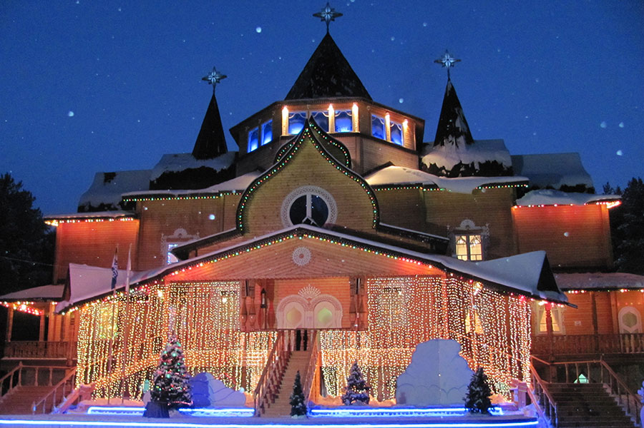
Родиной Деда Мороза является место, где всегда холодно, это Северный Полюс , он очень далеко от России !
Поэтому у нас есть резиденция Деда Мороза -
Великий Устюг на слиянии рек Юга и Сухоны.

Slide 6
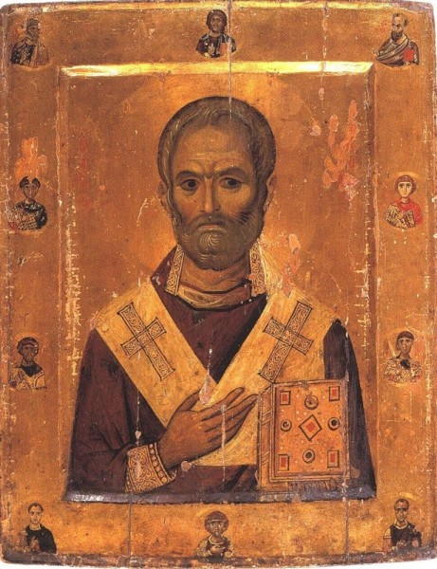
Происхождение Санта-Клауса
Точно могу сказать, что Санта-Клаус это вполне реальный человек, который жил в древности. Правда, звали его по-другому и выглядел он иначе. Родился он не в Лапландии, как принято считать, а в местечке Миры Ликийские в 253 году нашей эры, на современной территории Турции. А звали его тогда Святым Николаем. Он был простым епископом, который готов был принять смерть за свою веру и всегда боролся за добро.

Slide 7
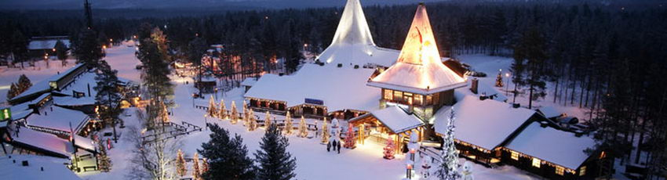
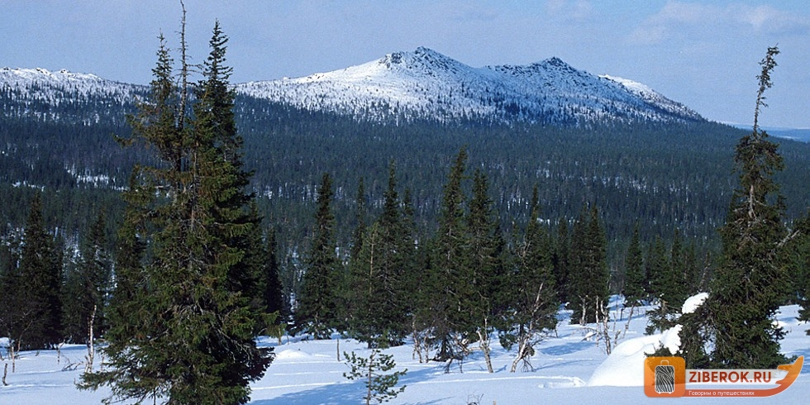
Современный Санта Клаус живёт в Лапландии, на финской части которой расположена гора Корватунтури, формой похожая на ухо. Его резиденция находится у подножия этой горы - деревня Санта Клауса в Кухмо.

Slide 8
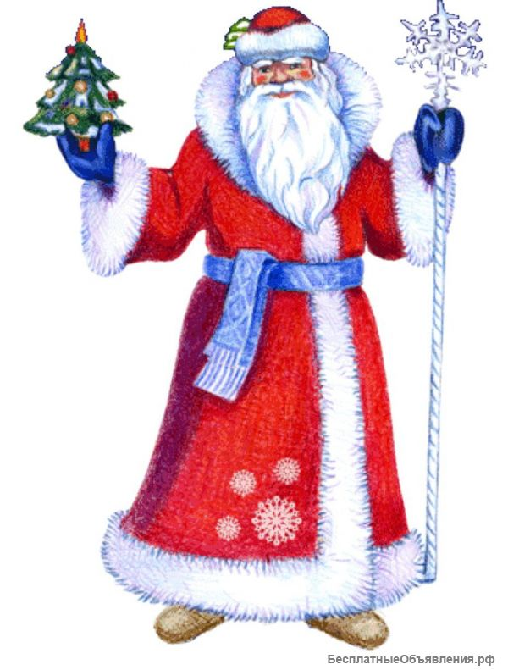
Как выглядит Дед Мороз?
- Борода и волосы - густые, седые
- Трехпалые перчатки или варежки белого цвета, расшитые серебром
- Одет в длинную белую льняную рубаху, украшенную белыми или серебряными геометрическими орнаментами
- На голове Деда Мороза красная шапка, вышитая серебром и жемчугом
- Сапоги Деда Мороза красные или серебряные
- Хрустальный посох завершается лунницей с колокольчиками или серебряной головой быка
- Пояс - белый с красным орнаментом

Slide 9
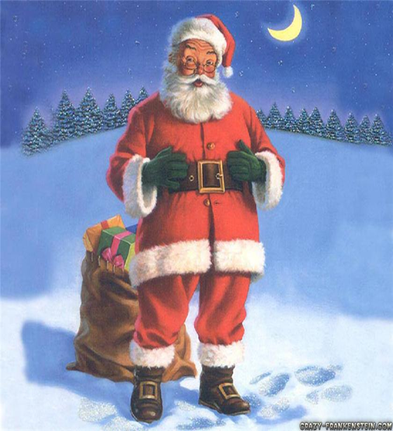
Как выглядит Санта-Клаус?
Санта-Клаус - толстый весёлый старичок, который разносит подарки. Он разъезжает на запряженных северными оленями санях, наполненных доверху подарками.
У него обязательно белая шуба, красная курточка и штаны, шапка с белой меховой оторочкой.

Slide 10
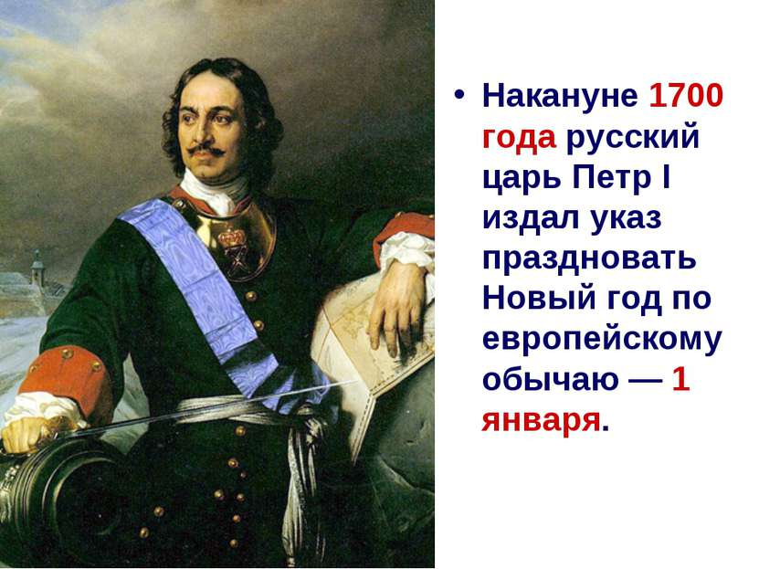
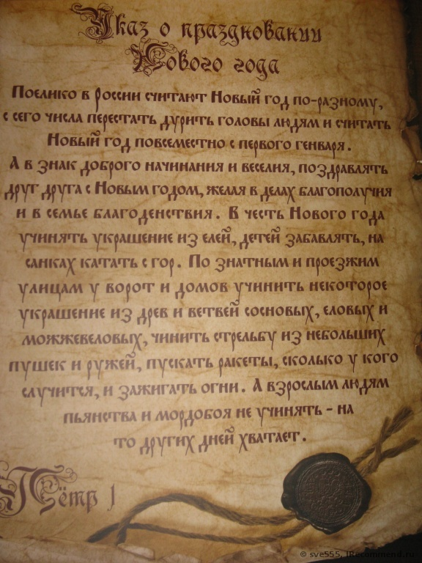
Новый год праздновали несколько столетий, вплоть до революции 1918 года, когда новогодние гуляния вовсе запретили. Лишь в 1937 году традиция возродилась, а в 1947 году 1 января объявили выходным днем. С тех пор новогодние выходные постепенно переросли в настоящие каникулы.

Slide 11
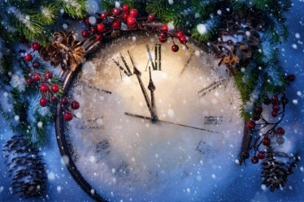
Традиции праздника в разных странах.
В Италии принято избавляться от старых вещей под Новый Год;
в Испании в полночь принято съедать 12 виноградин;
Во Франции Дед Мороз — Пер Ноэль — приходит в новогоднюю ночь и оставляет подарки в детских башмаках;
В Болгарии в новогоднюю ночь после застолья молодёжь делает палочки из кизила (сурвачки). Сурвачка украшается красной ниточкой, головками чеснока, орехами, монетками, черносливом и сухофруктами. С сурвачками отправляются по гостям, заходят в дома и «стучат» ими по спине хозяев. Такие «побои» сулят удачу.
В Колумбии главный герой новогоднего карнавала — Старый год — разгуливает на высоких ходулях и рассказывает детям смешные истории. Папа Паскуаль — колумбийский Дед Мороз — устраивает фейерверки;
На Кубе перед наступлением Нового года наполняют все кувшины, вёдра, тазы и миски водой и в полночь воду выливают из окон. Так уходящему году желают светлого, как вода, пути;
В Японии в новогоднюю ночь 108 раз звонят в колокола. Каждый удар колокола соответствует одному из пороков. Всего их шесть: жадность, глупость, злость, легкомыслие, нерешительность и зависть, однако у каждого порока есть 18 различных оттенков, что в сумме и составляет 108.

Slide 12
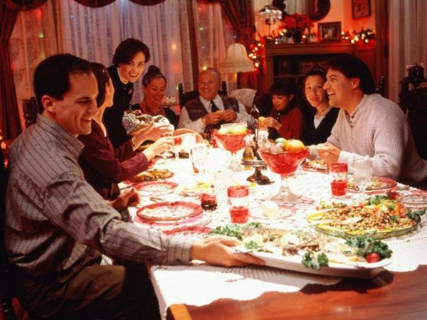

Современные традиции праздника в России
Современный праздник Новый год принято отмечать в кругу семьи, среди родственников, близких и друзей. Весь декабрь идёт подготовка к новогодней ночи. Дома и центральные площади городов украшают настоящими елями, которые наряжают самодельными игрушками и шарами, фигурками Деда мороза и Снегурочки. Люди готовят друг другу подарки –сюрпризы, придумывают особенное меню для праздничного стола, собирают гостей.
А в новогоднюю ночь в 00:00 под бой курантов каждый человек загадывает заветное желание и выпивает бокал самого новогоднего напитка- шампанского. Поздравляет всех людей вокруг с наступлением Нового года, дарит пожелания достатка , благополучия родным и близким людям! Дарит приготовленные подарки!

Slide 13
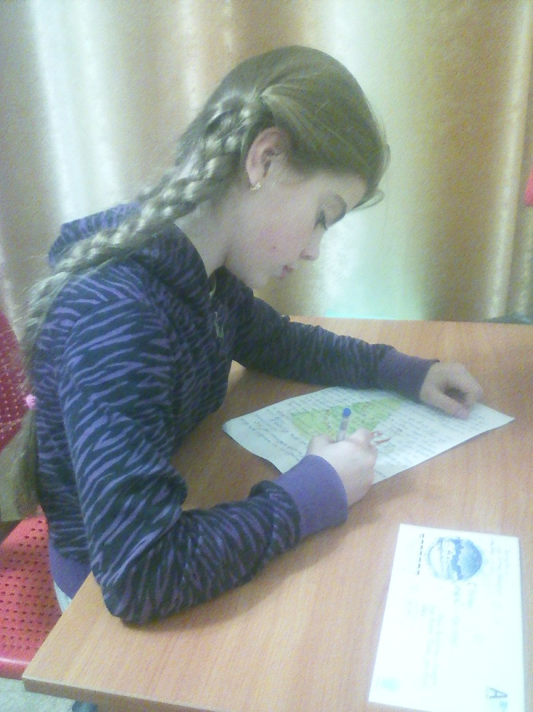
Моё письмо Деду Морозу и Санта-Клаусу
В предверии 2017года я написала и отправила письма в резеденции Деда Мороза и Санта-Клауса. Немного рассказала о себе. Пожелала Деду Морозу Счастливого Нового Года, а Санте Счастливого Рождества. Попросила немного рассказать о себе, в этом году я жду ответа.

Slide 14
Что думают о Дед Морозе и Санта-Клаусе современные дети?
Опрос :
Верите ли Вы в Дед Мороза ? 3. Пишете ли Вы письмо Деду Морозу ?
Верите ли Вы в Санта Клауса ? 4. Пишете ли вы письмо Санте?
Опрос прошли 45 ребят нашей школы в возрасте 10-12 лет.

Slide 15

Вывод:
У каждого народа свои обычаи и традиции, свои праздники и герои. Дед Мороз и Санта-Клаус – оба добродушные и весёлые герои, которые дарят нам новогодние праздники, новогоднее настроение, подарки и исполняют наши мечты.
Дед Мороз и Санта-Клаус стали символом Нового Года!

Slide 16
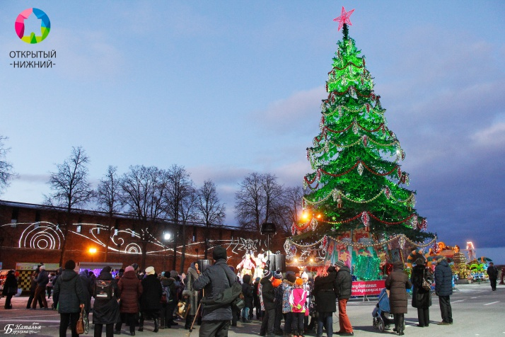
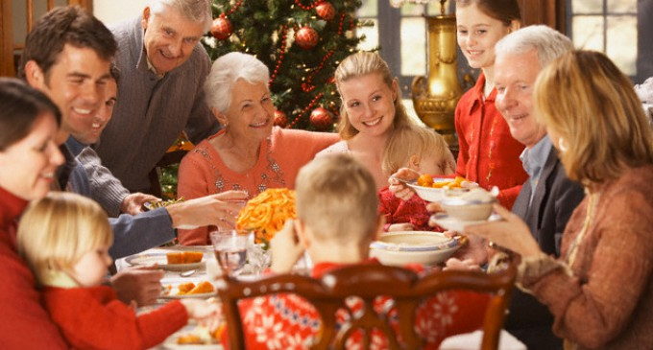
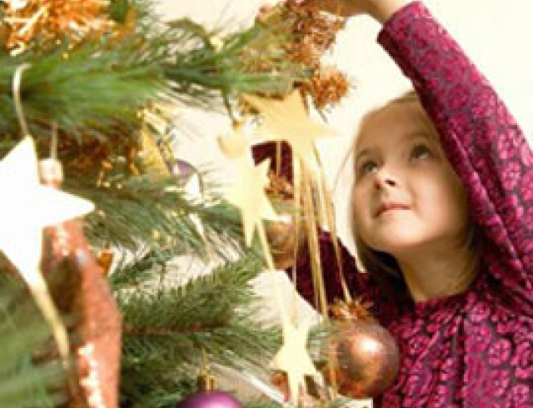
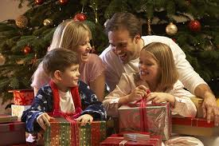
Новый Год – любимый и семейный праздник!

Slide 17
Спасибо за внимание!

